Slide 1
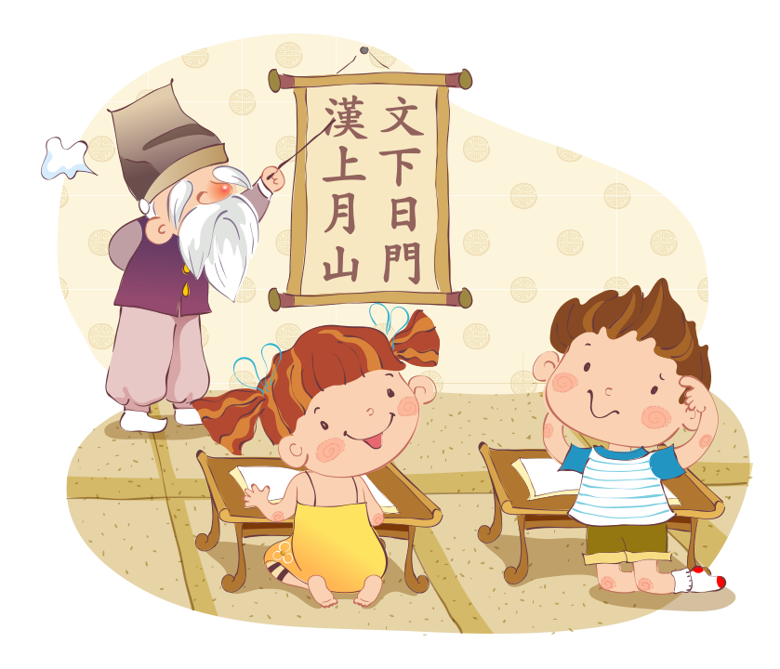
CHÀO MỪNG CÁC CON ĐẾN VỚI
TIẾT HỌC ONLINE
Môn : Chính tả
Lớp 3 – Tuần 22

Slide 2
Những điều cần lưu ý
01
03
02
04
Chuẩn bị đầy đủ đồ dùng học tập
Không ngồi quá gần máy tính, điện thoại
Ngồi học ngay ngắn, đủ ánh sáng.
Tập trung nghe giảng, thực hiện các nhiệm vụ bài học.

Slide 3

Khởi động
01

Slide 4
Tìm nhanh 3 từ chứa tiếng bắt đầu bằng tr/ch

Slide 5

YÊU CẦU CẦN ĐẠT
2
1
Nghe – viết chính xác đoạn chính tả
Phân biệt âm đầu tr/ch

Slide 6

Thứ ba ngày 15 tháng 2 năm 2022
Chính tả
Ê- đi - xơn
Ê-đi-xơn là một nhà bác học vĩ đại. Bằng lao động cần
cù và óc sáng tạo kì diệu, ông đã cống hiến cho loài người
hơn một ngàn sáng chế, góp phần làm thay đổi cuộc sống
trên trái đất chúng ta. Câu chuyện Nhà bác học và bà cụ
cho thấy ông rất giàu sáng kiến và luôn mong muốn mang
lại điều tốt cho con người.

Slide 7
Tìm hiểu nội dung đoạn viết

Slide 8
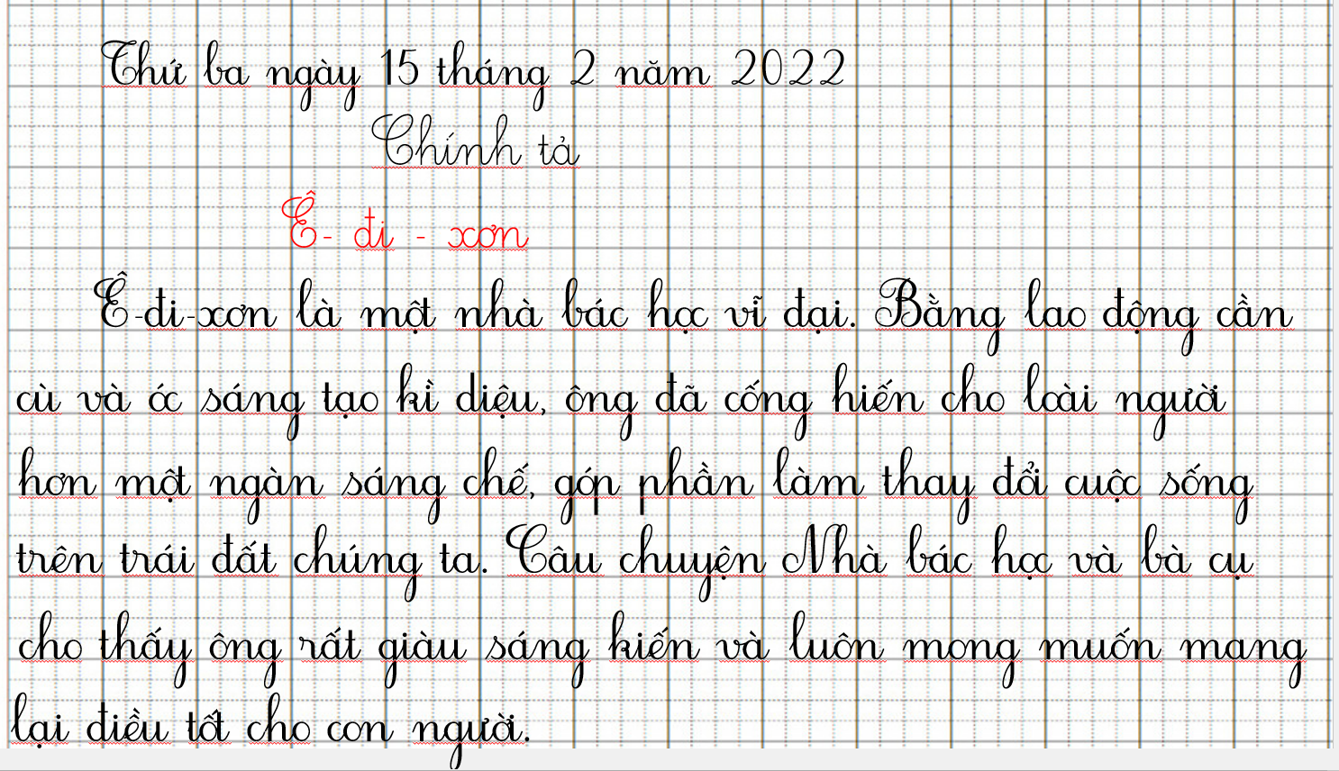
Những phát minh, sáng chế của Ê-đi-xơn có ý nghĩa như thế nào ?
Những phát minh đó đã góp phần làm thay đổi cuộc sống trên trái đất.
Em biết gì về Ê-đi-xơn ?
Ê-đi-xơn là người giàu sáng kiến và luôn mong muốn mang lại điều tốt đẹp cho con người.

Slide 9
Luyện viết từ khó

Slide 10
Ê-đi-xơn
một ngàn
giàu sáng kiến

Slide 11
Hướng dẫn cách trình bày

Slide 12
Những chữ nào trong bài phải viết hoa ? Vì sao ?
Tên riêng Ê-đi-xơn được viết như thế nào ?
Đoạn văn có mấy câu ?
Đoạn văn có 3 câu.
Những chữ đầu câu : Ê, Bằng, Câu và tên riêng : Ê-đi-xơn.
Ê-đi-xơn được viết hoa chữ cái đầu tiên, có gạch nối giữa các chữ.

Slide 13
Thực hành
03

Slide 14




Viết chính tả
Lưu ý về tư thế ngồi viết
1 tay cầm bút viết
1 tay giữ trang vở
Viết bằng tay phải
Thẳng lưng
Chân đặt đúng vị trí
Giữ bằng tay trái
Khoảng cách từ mắt đến vở 25 – 30cm

Slide 15

Bài 2 : Điền vào chỗ trống ( tr / ch ) :
Mặt ….òn, mặt lại đỏ gay
Ai nhìn cũng phải nhíu mày vì sao
Suốt ngày lơ lửng….ên cao
Đêm về đi ngủ, ….ui vào nơi đâu ?
tr
tr
ch
( Là gì ? )
Ông mặt trời

Slide 16
YÊU CẦU CẦN ĐẠT
2
1
Nghe – viết chính xác đoạn chính tả
Phân biệt âm đầu tr/ch

Slide 17
Hoạt động tiếp nối
Soát lại lỗi chính tả và tập viết lại cho đúng các chữ hay sai.
1
2
Đọc và chuẩn bị trước bài sau.

Slide 18
Chào các con !

